Slide 1

JICA, Road Infrastructure Seminar
（28, JAN, 2020)
Cold type repair materials of TOA
(TOAの常温型補修材料)
TOA ROAD CORPRATION
Technical Department
General Manager, Nagato ABE

Slide 2
TOA ROAD CORPRATION, LTD.
COMPANY BROCHURE
Notes:
会社情報

Slide 3
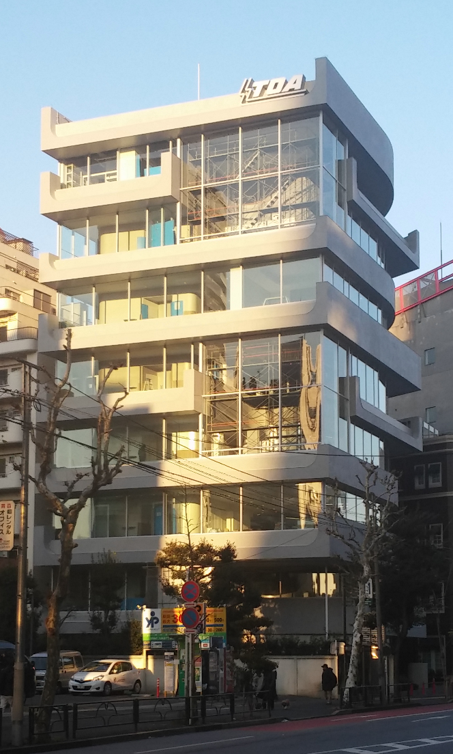
TOA ROAD CORPORATION is…
●Independent pavement construction company
●The only company in Japan which has construction, asphalt mixture and product manufacturing department
●Pioneer of asphalt emulsion in Japan
Reconstruction
Head Office (Roppongi, Minato-ward, Tokyo)
Notes:
東亜道路工業の概要
創立
業種

Slide 4
Company Profile
Founded :November 28, 1930
Capital 7.5 billion yen
President: Kyoichi Morishita
Employees: 947 people.
Sales 88.12 billion yen.
Ordinary income 4.88 billion yen.
Net income 3.03 billion yen.
branch offices: 8, sales offices of 46 places, products factory is 24 points, the mixing factory is 45.
Research Laboratory, 1
Group companies 27 companies.
Employees: 1,400 people.
Sales 118.85 billion yen.
Ordinary income 7.71 billion yen.
Net income 4.12 billion yen.
Notes:
創立記念日
資本金：75億円
社長
社員数 ９４７名

Slide 5
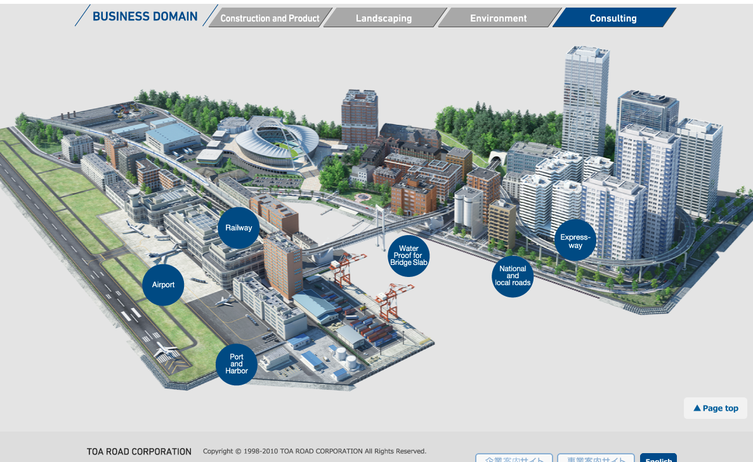
BUSINESS AREA
Asphalt Products
Environment

Slide 6
ROAD CONSTRUCTION
General Roads
Expressways
CIVIL ENGINEERING
Public Works
Railway Track Construction
LANDSCAPING，SPORTS FACILITY
Park，Tennis Court ， Field Truck

Slide 7
ASPHALT PRODUCTS
Emulsified Asphalt
Modified Asphalt
Hot Mix Asphalt
ENVIRONMENTAL
Demolition of buildings
Collection & Transportation
Intermediate Processing/Reclamation
Final Disposal

Slide 8
Cold type repair materials of TOA

Slide 9
Selection of repair method for asphalt pavement
Depth range covered by countermeasures
Category of repair method
Method of the pavement function
Method of the pavement structure
Preventive maintenance or
First aid measures
Surface course only
Milling
Surface treatment
Sealing material injection
Patching
Rubbing the steps
Overlay of wheel path
Thin overlay ・ Overlay
Binder course
Replacement of surface and binder layers
Notes:
これは、舗装施工便覧に記されている“アスファルト舗装の補修工法の選定”の一部です。
基層以下の層が原因と考えられる場合、こちらの構造的対策が採用され、
表層のみが原因とされる場合、こちらの機能的対策が採用されますが、
この“予防的維持または応急的対策”も、機能的対策の一つとして扱われます。
今回は、“予防的維持または応急的対策”の中で、良く使われる
シール材注入工法、ポットホールの穴埋め工法，段差すり付け工法，水性カラー舗装
それぞれに対応した、当社の好評発売中の補修材料についてご紹介します。

Slide 10
Five repair material capable construction at room temperature with excellent portability
Sealing material injection method RC mainte
Patching method Cold per mix
Emergency repair material (pothole) TOKE・Pack
Method of leveling on the steps Patch good
Non-slip water-based road surface paint EG color
Notes:
シール材注入工法に対応した、“RCメンテ”
パッチング工法に対応した“コールドパーミックス”
ポットホールの緊急補修用の“トケパック”
段差すり付け工法に対応した、“パッチグー”
すべり抑制型水性カラー舗装の、“EGカラー”
いずれの材料も、
携帯性に優れているということ
常温で施工することができるということ
以上の2点が、これらの材料の共通点です。
それでは、シール材注入工法に対応したRCメンテについてご紹介します。

Slide 11
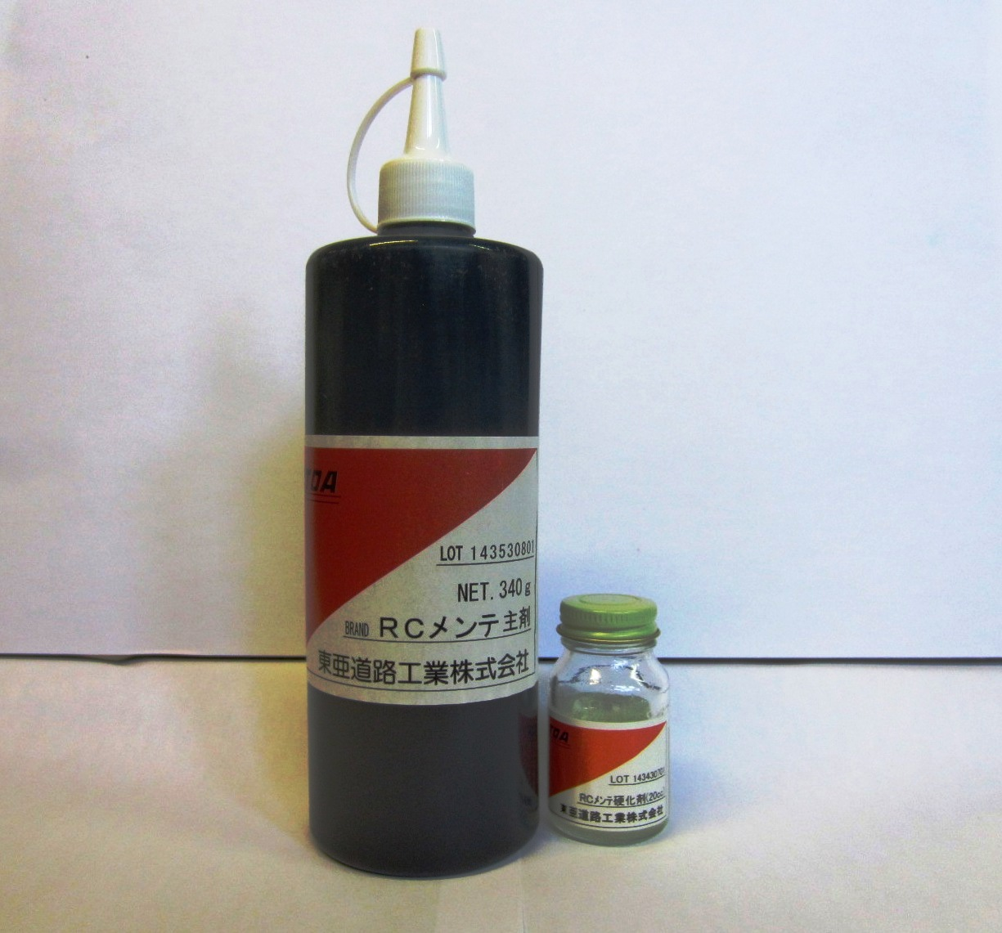
Room temperature repair material corresponding to sealing material injection method; RC maintenance
Main material ; 340g
Hardener material ; 20g
Notes:
RCメンテは、主剤と硬化剤の2つのパッケージから構成されています。
主剤には、高ゴム化アスファルト乳剤が340ｇ入っています。
こちらの小瓶には、硬化剤が20g入っています。
RCメンテの施工は、非常に簡単です。

Slide 12
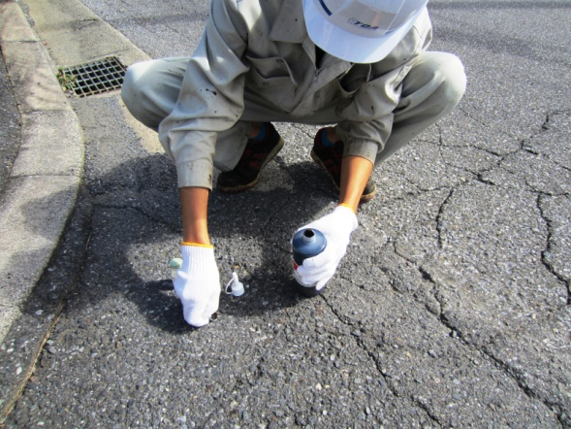
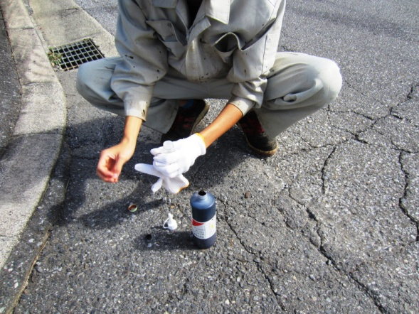
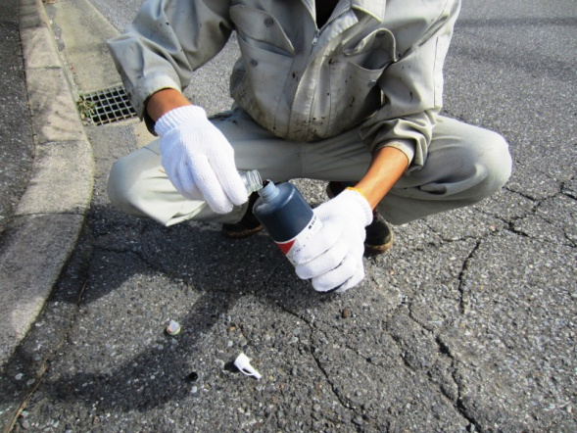
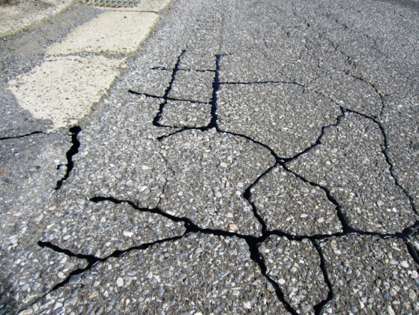
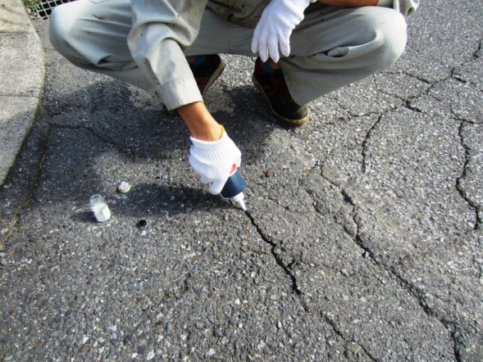
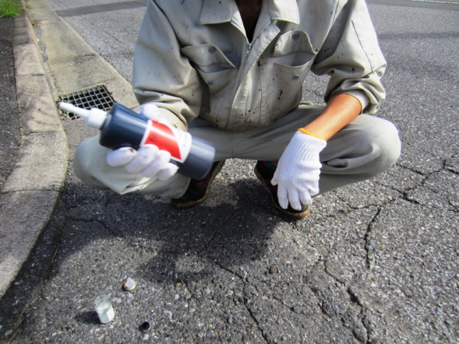
RC maintenance easy to inject
Remove the cap of the main bottle
Remove the cap of the hardener bottle
Put the hardener into the main bottle
Open traffic after 30 minutes of curing
Inject into cracks within 10 minutes
Shake the main bottle
Notes:
先ず最初に、主剤と硬化剤が入っている容器のキャップをそれぞれ外します。
そして、主剤の中に、硬化剤をいれます。
外したキャップを取り付け、主剤の容器を振ります、シェークします。
これで、材料は出来上がりです。
材料の硬化は始まっていますので、10分以内にひび割れに注入して、気温、路面温度によりますが、30分程度の養生で交通開放します。

Slide 13
Features of RC maintenance
(compared to hot type)
Since it does not require any heating, it is easy to handle.
It can handle from wide cracks to narrow cracks.
Can be reliably injected even in strong winds..
Excellent penetration even in wet cracks.
The package is easy to adjust the constructor time and curing time.
Notes:
それでは、RCメンテの特徴についてご説明します。
“②”、RCメンテは、幅広いひび割れから幅の狭いひび割れまで対応できます。
“③”、RCメンテは、注入口をひび割れ箇所まで近づけることが容易のため、強風などの悪天候でも確実に注入することができます。
“④”、RCメンテの主剤は、アスファルト乳剤からできています。アスファルト乳剤には多くの水が含まれていますので、加熱型と異なり、湿潤状態のひび割れでも、優れた浸透性があります。
そして、“⑤”、RCメンテは、作業時間や養生時間が調整しやすいパッケージになっています。

Slide 14
Five repair material capable construction at room temperature with excellent portability
Sealing material injection method RC mainte
Patching method Cold per mix
Emergency repair material (pothole) TOKE・Pack
Method of leveling on the steps Patch good
Non-slip water-based road surface paint EG color
Notes:
シール材注入工法に対応した、“RCメンテ”
パッチング工法に対応した“コールドパーミックス”
ポットホールの緊急補修用の“トケパック”
段差すり付け工法に対応した、“パッチグー”
すべり抑制型水性カラー舗装の、“EGカラー”
いずれの材料も、
携帯性に優れているということ
常温で施工することができるということ
以上の2点が、これらの材料の共通点です。
それでは、パッチング工法に対応した“コールドパーミックス”についてご紹介します。

Slide 15
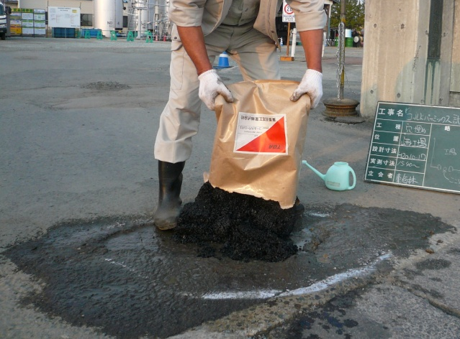
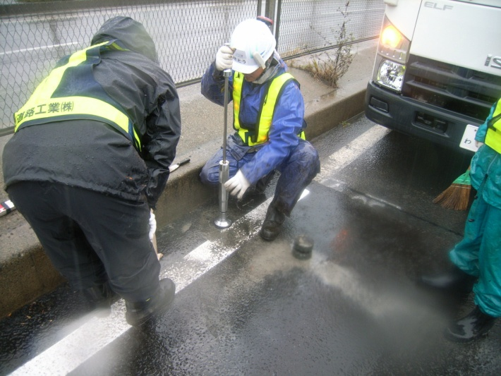
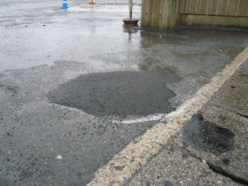
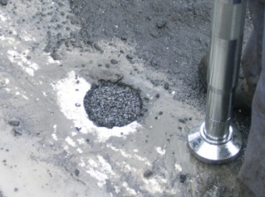
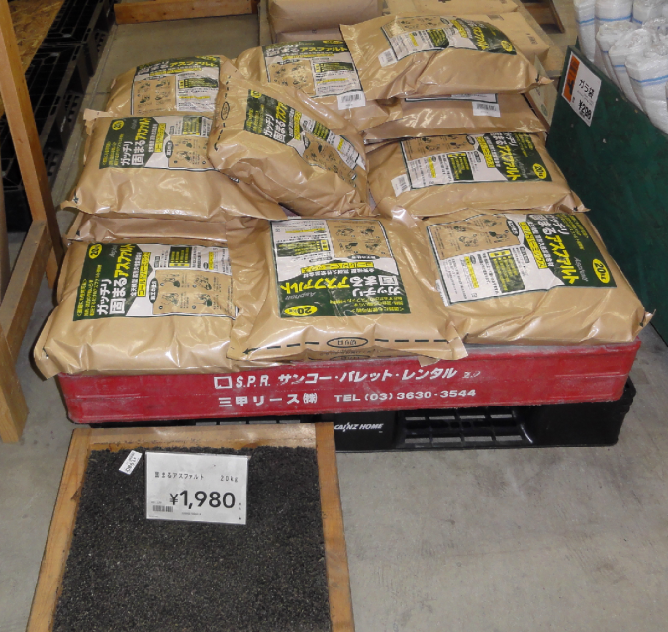
High strength cold repair material corresponding to patching; Cold par mix
Solid asphalt
(20kg, 1980 yen)
Home center : At Cainz Home Material Center
Notes:
コールドパーミックスは、ポットホールなどを埋めるための常温合材です。
1袋の中に、20kgの常温合材が入っています。
日本では，カインズホームなどのホームセンターやネット販売での購入が可能です

Slide 16
Features of cold permix
It is not easily affected by the work environment and is easy to handle because it is installed at cold temperature.
Because it contains a special resin, it has excellent durability and water resistance.
Since it is excellent in adhesiveness and water resistance between aggregates, it can be constructed even when the road surface is wet.
Because of the high stability of the mixture, traffic can be opened immediately after construction.
If unopened, long-term storage (12 months) is possible.
Since 5mm TOP aggregate is used, it is easy to match the repair shape.
Notes:
施工は従来と大きく変わりませんが、コールドパーミックスの特徴は、従来と大きく異なります。
“①”，コールドパーミックスは，作業環境の影響を受けにくく、常温で施工されるため取り扱いが容易で，環境に優しい。
“②”、コールドパーミックスの耐久性は、従来の常温合材よりも優れています。
“③”、コールドパーミックスは、路面が湿潤状態でも施工できる全天候型です。
“⑤”、コールドパーミックスは、6ヶ月～12ヶ月程度貯蔵ができます。
“⑥”、コールドパーミックスの骨材のトップサイズは5mmですので、段差すり付けなどにも流用することができます。

Slide 17
Example of Cold Per Mix characteristics (plastic deformation resistance)
Dynamic stability (pass / mm)
Standard product
Cold par mix
Curing conditions: 60 degrees, 7 days
Test temperature: 20 degrees
Notes:
例えば、ホイールトラッキング試験の動的安定度で見れば、
コールドパーミックスの動的安定度は、従来よりも高いため、コールドパーミックスはわだち掘れが出来にくい混合物であります。

Slide 18
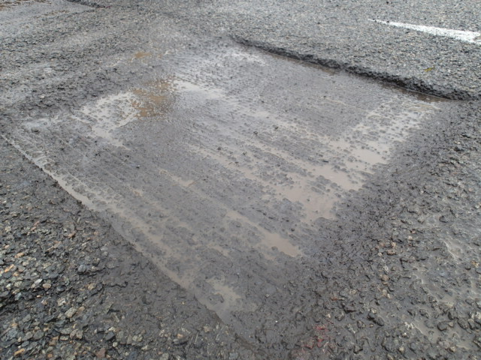
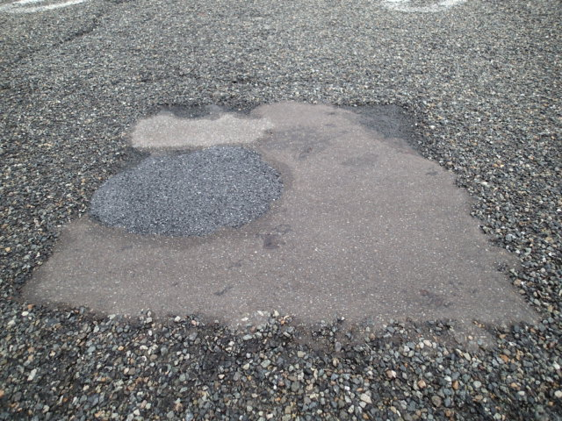
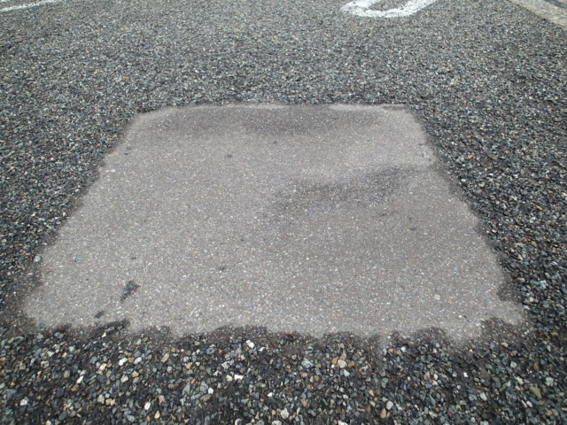
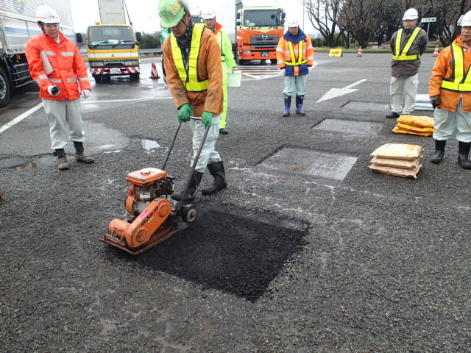
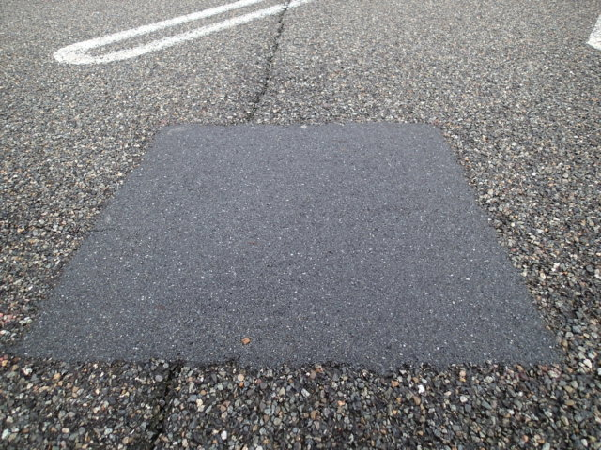
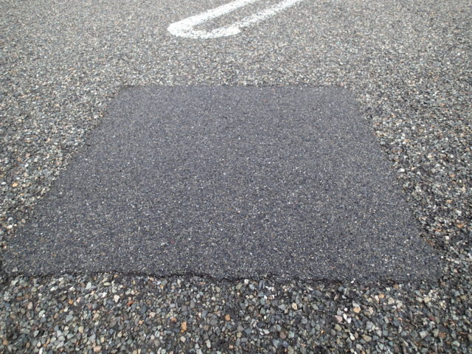
Field comparison test of cold temperature mixture
【Nebel】
【Mild patch】
Aggregate scattering in the 2nd week
1000×1000×30mm
Settlement in the 1 week
【Orange patch】
【Cold par mix】
Compact with plate
Good condition
Good condition
Field comparison test : March 27, 2014
NEXCO Hokuriku Expressway, AmaGozen SA
Notes:
これは，北陸自動車道の尼御前SAでの，常温混合物の比較試験状況の写真です．
比較試験では，SAの通路部に実施しました．
2014年3月の施工で，30mmの施工厚で比較してます．
水和反応による固化を促進する物に関しては，初期安定性が低いものがありました．

Slide 19
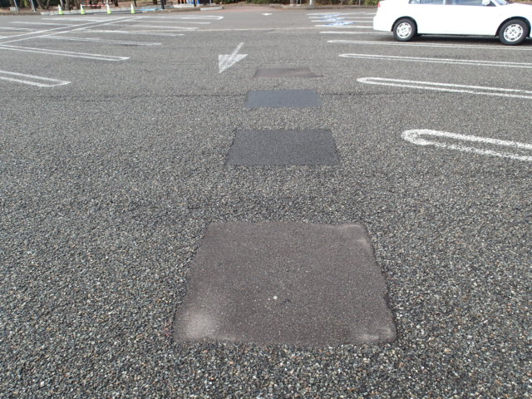
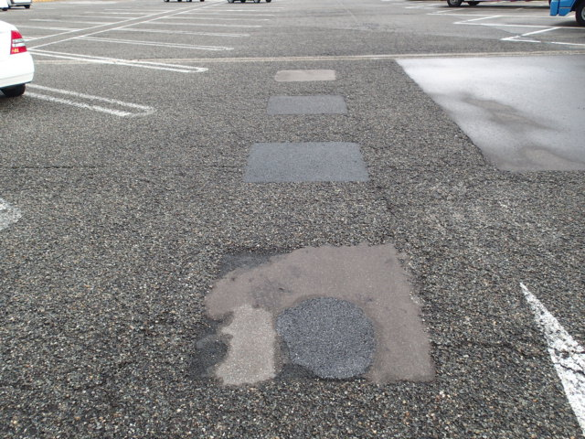
Field comparison test of cold temperature mixture
1 year after service
【Nebel】
Aggregate scattering, flow
【Mild patch】
Flow and settlement
【Orange patch】
Good condition
【Cold par mix】
Good condition
【Cold par mix】
Good condition
【Orange patch】
Good condition
Flow and settlement
Aggregate scattering, flow
【Mild patch】
【Nebel】
Field comparison test Survey: March 28, 2015
NEXCO Hokuriku Expressway, AmaGozen SA
Notes:
1年後の尼御前の常温混合物の比較状況です．
1年後も，骨材飛散や沈下が発生せずに，良い状態でした．

Slide 20
Five repair material capable construction at room temperature with excellent portability
Sealing material injection method RC mainte
Patching method Cold per mix
Emergency repair material (pothole) TOKE・Pack
Method of leveling on the steps Patch good
Non-slip water-based road surface paint EG color
Notes:
シール材注入工法に対応した、“RCメンテ”
パッチング工法に対応した“コールドパーミックス”
ポットホールの緊急補修用の“トケパック”
段差すり付け工法に対応した、“パッチグー”
すべり抑制型水性カラー舗装の、“EGカラー”
いずれの材料も、
携帯性に優れているということ
常温で施工することができるということ
以上の2点が、これらの材料の共通点です。
それでは、ポットホールの緊急補修用の“トケパック”についてご紹介します。

Slide 21
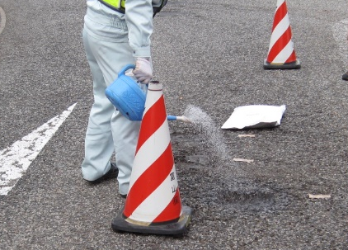
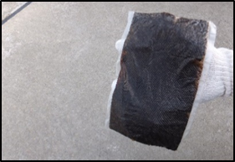
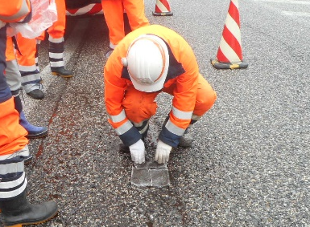
Emergency repair material for potholes
TOKE pack
①．Advance preparation
When the inside of the pothole is dry, water is sprayed to make the inside of the pothole wet.
The size of one bag is A5 size of 130mm x 210mm, and the thickness is about 10mm. The weight is 0.5kg.
②．Lay up
Lay bags in the potholes.
In the case of two-tiered layers, water is sprayed between layers.
* Be careful not to make the finished surface excessively convex to prevent scattering.
Notes:
NEXCOの金沢地区のコールドパー，ミックスの試験施工の結果を受け
高速道路のパトロール隊員が，ポットホールを見つけたときに簡便に補修が出来ないないかと言うことで
投げ込み式のパック型の常温混合物を開発しました．
ヒントは粉薬を飲みやすくするために使用する，オブラートです．
これは，乾燥時は袋状のため，内容物の常温混合物がこぼれません
しかし水と反応して，外側の袋が解けてなくなるため，内容物の常温混合物が静置によって
飛散せず，タイヤの通過などにより締め固められるというメカニズムです．
この製品は，A5サイズの厚み10mmで重さは500gのパッケージになってます．
“①” 施工時は，ポットホールのanaが乾燥している場合は，湿潤させるために少々の水をジョウロで撒きます．
“②” ポットホールに投げ込む，もしくは写真のように並べながら静置します．

Slide 22
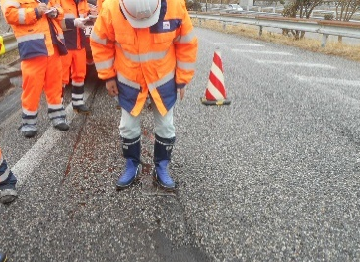
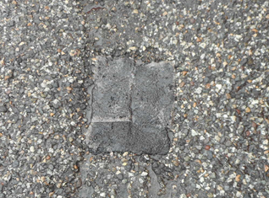
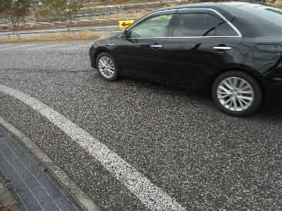
Emergency repair material for potholes
TOKE pack
③．Treading
After laying down, step on and finish.
* If water is sprayed after treading, it will adhere more closely.
④．Completion of Pot hole filling
* The bag will dissolve in water.
* Even during the next overlay, adhesion to the new surface material will not be hindered.
⑤．Open traffic
The traffic can be opened immediately after the trampling. It takes about 1 minute to open the traffic.
* Rolled by vehicle traffic and filled to the end of the pothole.
Notes:
“③” 敷き並べた面に対して，靴底によって踏み込みます．踏み込んだ後に水を散水するとより密着する
“④” ポットホールの穴埋め完了
外側の袋は水に溶けます (溶けても製品の瀬能に影響を与えません)
“⑤” 交通開放
踏みつけの直後に交通を開放することができます。
交通開放までに要する時間は、約1分です。
*車両の通行により、ポットホールの表面まで埋められます。

Slide 23
Features of TOKE ・ Pack
Can be constructed even on wet surfaces such as rainy days.
The material is an A5 size bag that can be operated with one hand without using a scoop.
After laying down, it is hardened just by treading with your foot, so no rolling machine is required. Since the traffic can be opened in about one minute, the safety of workers is enhanced.
Gradually leveled as the vehicle travels, filling up to the end regardless of the pothole shape.
Tack coat and primer are not required.
TOKE pack bags are soluble in water, so they are environmentally friendly products with no waste.
Adheres to the new surface material during the next overlay.
The stability of the mixture is excellent and it can be stored for about 6 -12 months.
Notes:
施工は簡便です．Tokeパックの特徴は、他の常温混合物と大きく異なります。
“①”、トケパックは、雨の日などの濡れた路面でも施工できます。
“②”、トケパックの素材は、スコップを使用せずに，片手で取扱い可能なA5サイズの袋に混合物がパックされています。
“③”、トケパックは、脚で踏み固めて施工するたけ、転圧機械は必要有りません。約１分で交通開放が出来るため，作業員の安全性が高まります。
“④”，トケパックは，穴に対して満たして置くと，車両通過によって徐々に水平になり，ポットホールの形状に関係なく最後まで満たされます。
“⑤”，トケパックは，接着用のタックコートやプライムコートは必要有りません．
“⑥”、TOKEパックは水に溶けるため、無駄のない環境に優しい製品です。
“⑦”，トケパックは，次のオーバーレイ中に新しい表面材料に付着します。
“⑧”，トケパックは，混合物の安定性に優れており、約6か月～12ヶ月間保存できます。

Slide 24
Five repair material capable construction at room temperature with excellent portability
Sealing material injection method RC mainte
Patching method Cold per mix
Emergency repair material (pothole) TOKE・Pack
Method of leveling on the steps Patch good
Non-slip water-based road surface paint EG color
Notes:
シール材注入工法に対応した、“RCメンテ”
パッチング工法に対応した“コールドパーミックス”
ポットホールの緊急補修用の“トケパック”
段差すり付け工法に対応した、“パッチグー”
すべり抑制型水性カラー舗装の、“EGカラー”
いずれの材料も、
携帯性に優れているということ
常温で施工することができるということ
以上の2点が、これらの材料の共通点です。
それでは、段差すり付け工法に対応したパッチグーについてご紹介します。

Slide 25
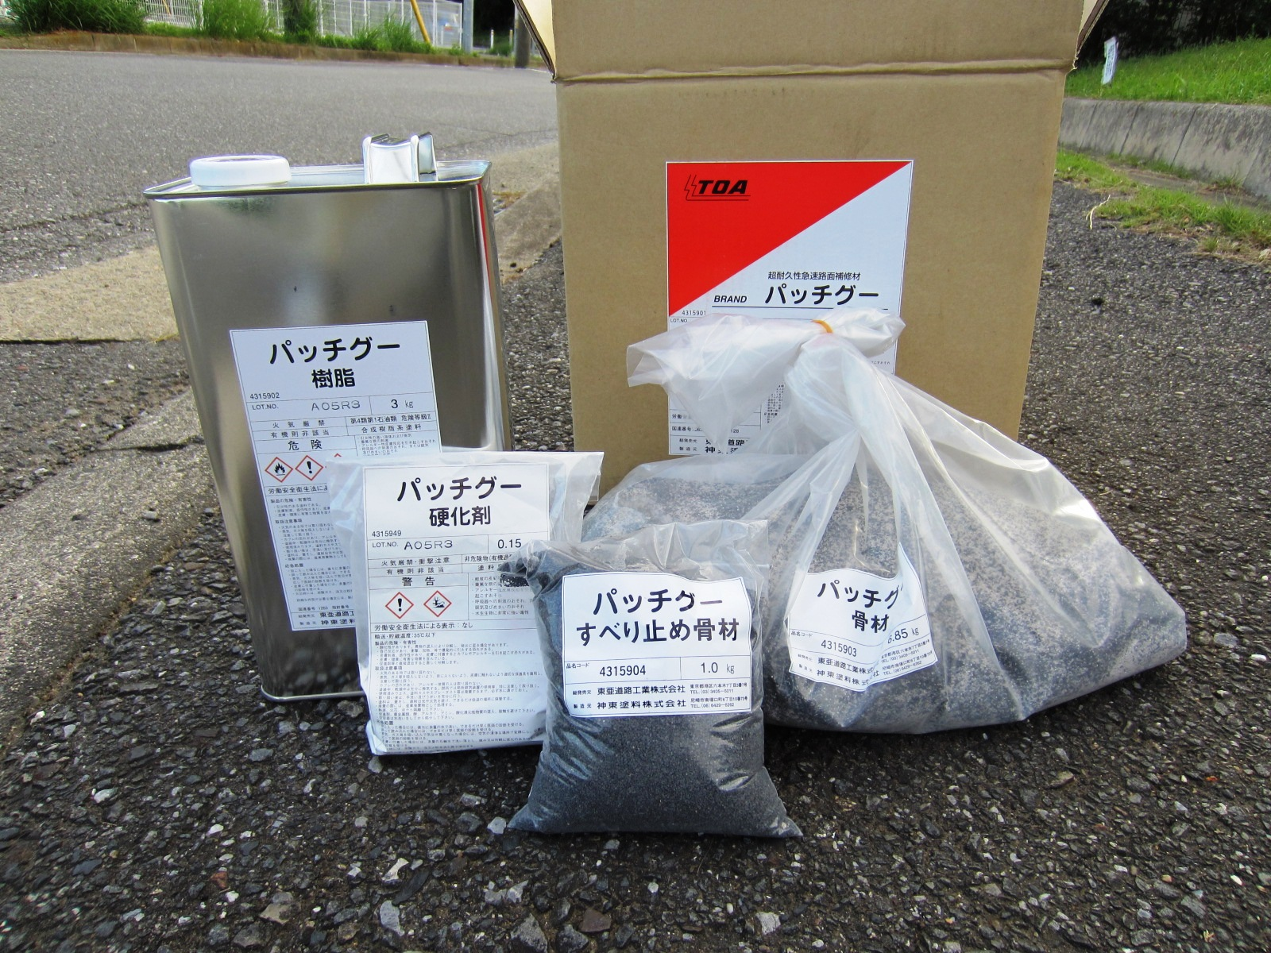
Repair material for leveling of steps
: Patch Good
Notes:
パッチグーは、ビニール袋に入った骨材、硬化剤、すべり止め骨材、そして、金属の缶に入った樹脂の4つのパッケージから構成されています。
材料自体の質量は全部で11kgで、1セットあたり、5mm厚で約1m2施工できます。

Slide 26
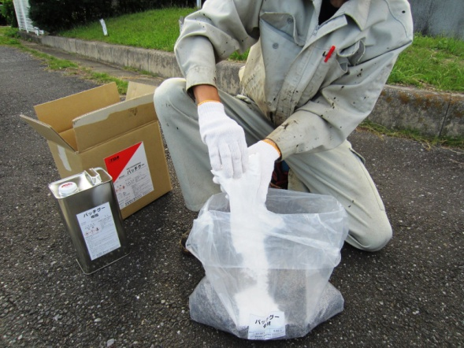
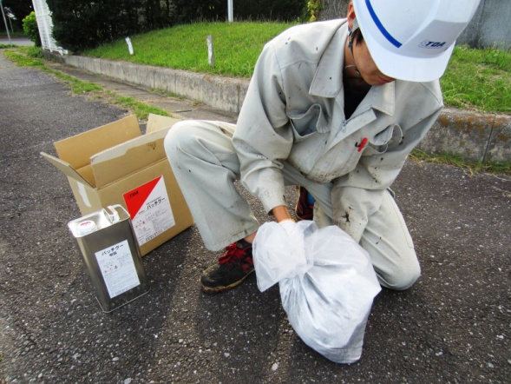
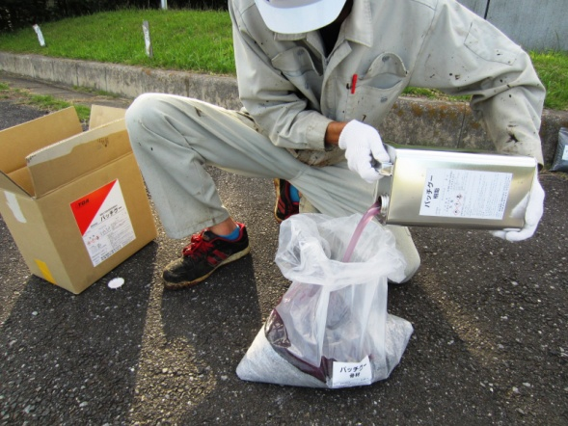
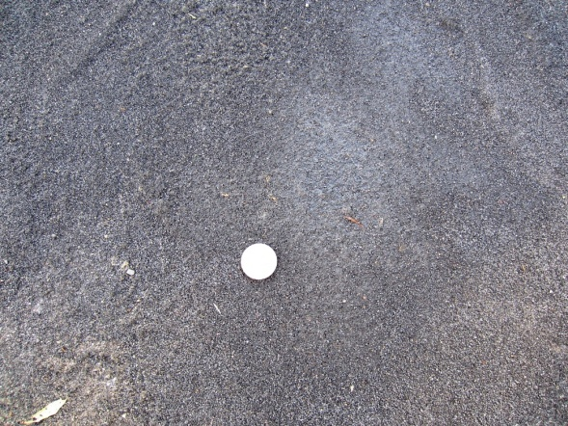
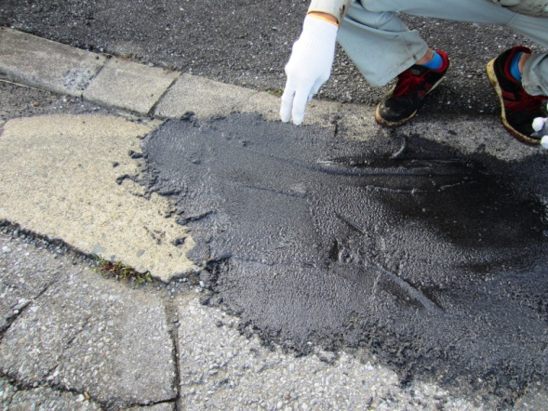
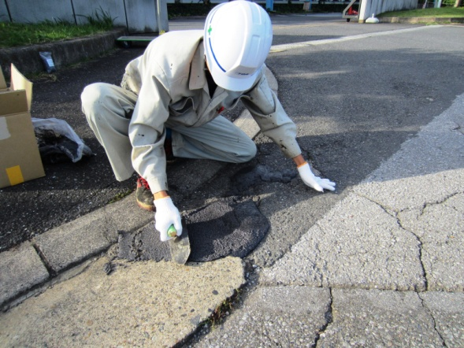
Repair procedure of "Patch Good"
Put the hardener in the aggregate bag
Mix while holding the aggregate bag
The resin is put into the aggregate bag after mixing.
Open traffic after 30 minutes of curing
Apply anti-skid aggregate before hardening
Use a metal trowel to rub against the road steps
Notes:
施工方法は、非常に簡単です。
骨材が入った袋の中に、粉末状の硬化剤を入れます。
そして、袋を持ってこねます、良く混合します。
次に、樹脂を入れて、再び袋もってこねて良く混合します。
準備はこれで出来上がりです。
材料の硬化が始まっていますので、直ちに、金ゴテなどを用いて素早く敷きならし、最後に、滑り止め骨材を散布して、30分程度の養生後、交通開放します。

Slide 27
Typical mixture properties of Patch Good
Notes:
パッチグーの特徴を、この表で説明します。
可使時間は、25℃で8分のセッティングになっています。
バインダに樹脂を用いているため、圧縮強度と曲げ強度は非常に高い値となっています。
特に、施工面との付着強さに優れ、アスファルト舗装やコンクリート舗装、両方とも高い接着強度を示しています。

Slide 28
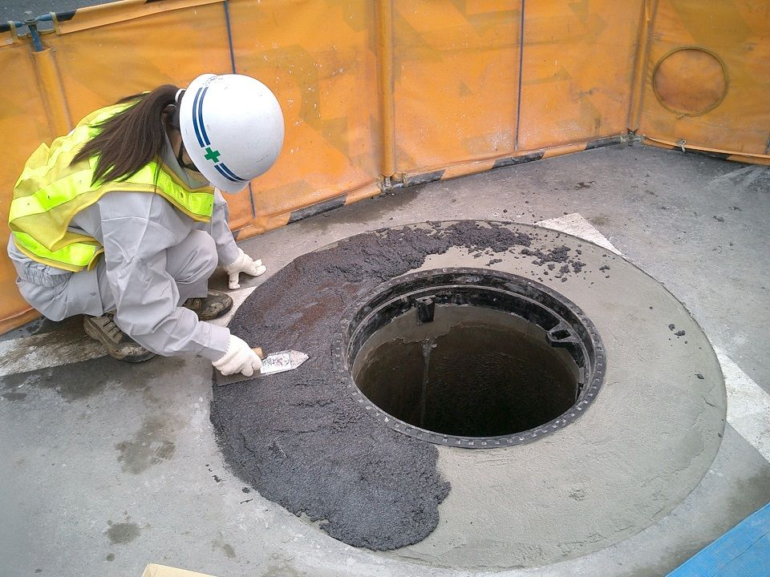
“Patch Good” can be rubbed with a Metal trowel on a step with the road surface around the manhole.
Notes:
パッチグーは，マンホール周辺の路面との段差に，金ゴテを使って擦り付けを行うことが可能です．

Slide 29
Five repair material capable construction at room temperature with excellent portability
Sealing material injection method RC mainte
Patching method Cold per mix
Emergency repair material (pothole) TOKE・Pack
Method of leveling on the steps Patch good
Non-slip water-based road surface paint EG color
Notes:
シール材注入工法に対応した、“RCメンテ”
パッチング工法に対応した“コールドパーミックス”
ポットホールの緊急補修用の“トケパック”
段差すり付け工法に対応した、“パッチグー”
すべり抑制型水性カラー舗装の、“EGカラー”
いずれの材料も、
携帯性に優れているということ
常温で施工することができるということ
以上の2点が、これらの材料の共通点です。
それでは、すべり抑制型水性カラー舗装の、“EGカラー”についてご紹介します。

Slide 30
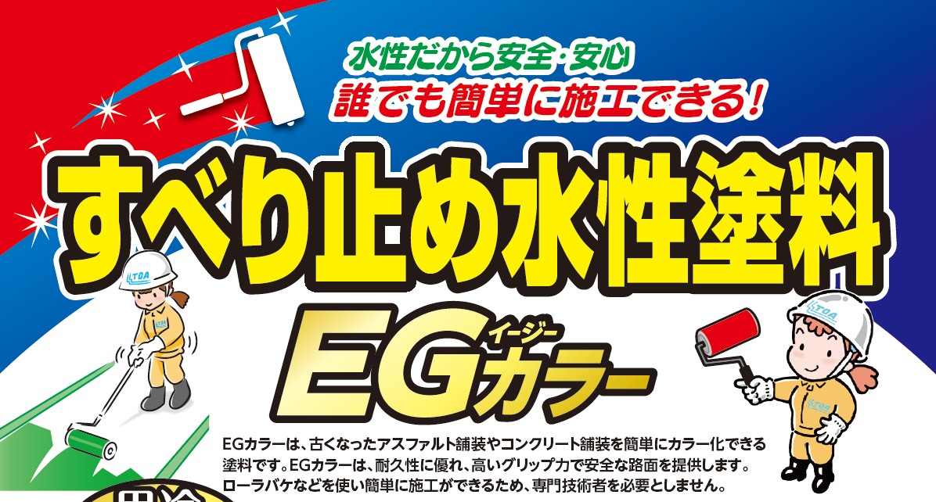
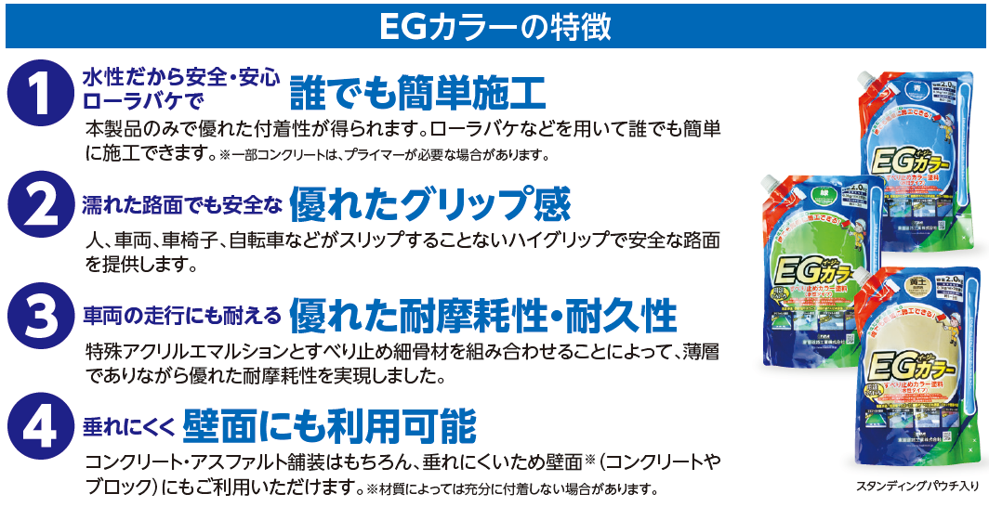
Safe and secure because it is water-based
Anyone can easily paint!
EG Color
EG Color is a paint that can easily color old asphalt pavement and concrete pavement surfaces. Excellent durability and provides a safe road surface with high grip.
Since it can be easily constructed with a roller brush, it does not require a specialist.
Notes:
EGカラーは，滑り止めタイプの水性カラー塗料です．
路面の他に，壁などの垂直面での塗装としても使うことが出来ます．
水性のため，臭いや作業員への負荷もありません
EGカラーは、古いアスファルト舗装やコンクリートの表面を簡単に着色できる塗料です。
優れた耐久性と高いグリップ力で，滑らない，安全な路面を提供します。
ローラーブラシで簡単に施工できるため、専門の作業員を必要としません。

Slide 31
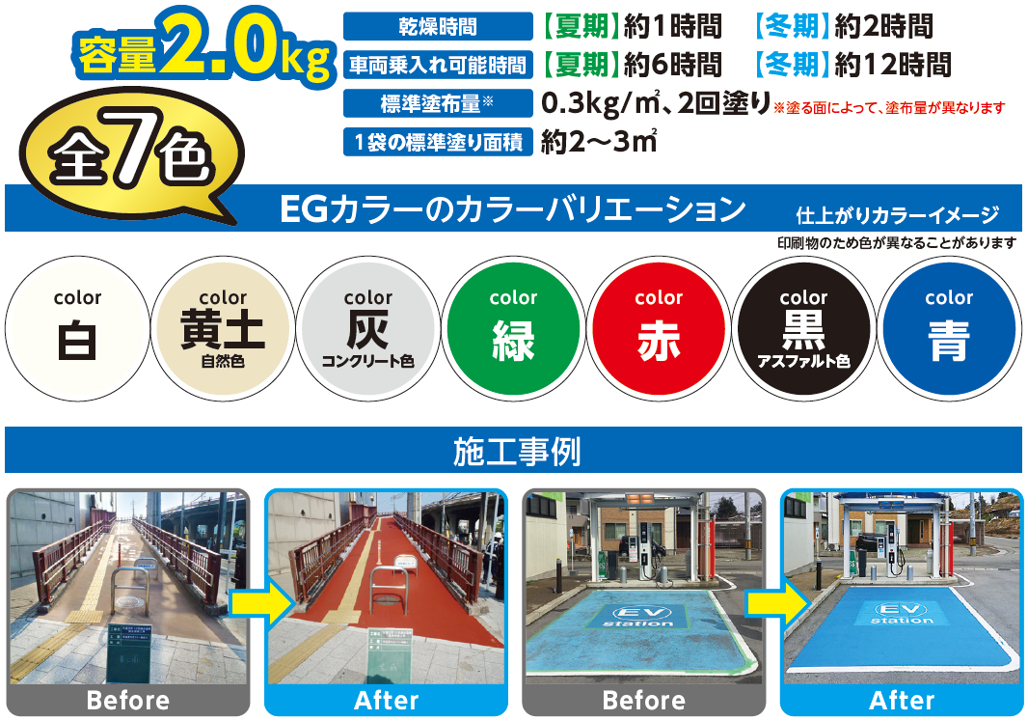
Capacity 2kg
Drying time
[summer] about 1 hour [winter] about 2 hours
Vehicle opening time
[summer] about 6 hours [winter] about 12 hours
Standard use amount
0.3kg / m², 2 coats : due to uneven surface
All
7 colors
1 bag application area
About 2～3m²
Color variation of EG color Finished color image
Construction example
Notes:
EGカラーは，7色を用意してます．
1袋の容量は，2kgになります．
EGカラーの乾燥時間は1～二時間になります．
車両などの交通開放は，6～12時間になります，
1回の施工で0.3kg/m2を二度塗りで仕上げます．(0.6kg/m2)・
1袋で，大体2～3m2を施工(塗布)することが出来ます．

Slide 32
Repaint the pavement of the pedestrian bridge by EG Color
Repainting the first layer of the EG color produces uneven colors.
In the case of construction in May, it takes about 30 minutes to dry.
After that, the second layer of EG color was painted and completed.
Notes:
EGカラーによる歩道橋の舗装面のカラーの塗り直し事例
1層のみの塗り直しでは，色のむらが出る．
5月の施工事例で，乾燥は約30分
その後，2層目を塗り込み完成

Slide 33
Finally
We manufacture and sell repair materials for various applications with the aim of ensuring performance and safety on road surfaces.
The contents introduced here are intended to be easily constructed on-site at room temperature, and to extend the life by repair.
In addition, we also deal with modified asphalt for long life pavement and waterproofing material for bridge pavement. If you have any requests or questions, please contact Tani or Abe.
製品企画部 谷洋一： y_tani@toadoro.co.jp
技術営業部 阿部長門: n_abe@toadoro.co.jp
東京都港区六本木7-3-7 03-3405-1810
Q&A
Notes:
道路の路面における安心安全を目指し，様々な用途に応じた補修材料を製造・販売してます．
ここで紹介した内容は，常温で簡単に現場施工出来，補修によって延命を図る目的です．
この他，長寿命に繫がる舗装の改質アスファルトや橋面舗装の防水材料なども取り扱ってますので，
ご要望や質問などがあれば，谷や阿部まで問い合わせ下さい．

Slide 34
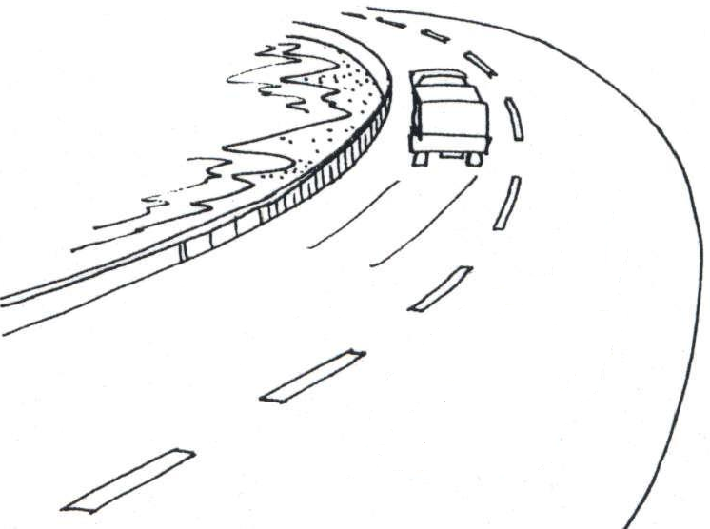
Thank you for your attention.

